Slide 1
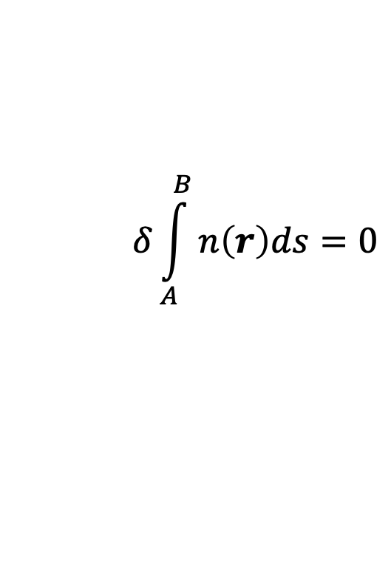
Ch. 3: L’optique géometrique
Rappel des bases:
Le modèle le plus ancien et simple
L’hypothèse de base: longueur d’onde << dimensions du système optique
La propagation de la lumière suit des lignes droites (dans un milieu homogène)
La vitesse de la lumière dans un milieu est: c/n, n = indice de réfraction
Pour calculer la trajectoire d’un faisceau, on utilise le principe de Fermat:
La trajectoire de la lumière suit le chemin qui donne un point stationnaire (souvent un minimum) au chemin optique.
Autrement dit, c’est le chemin qui annule la variance:
Source
A
Image
B
$$δ\int_{A}^{B}{n\left(r\right)ds=0}$$

Slide 2
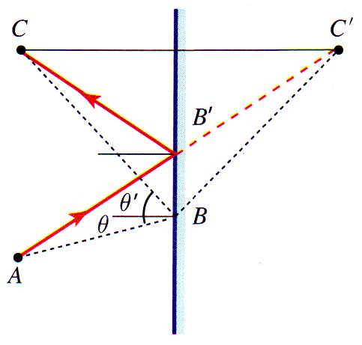
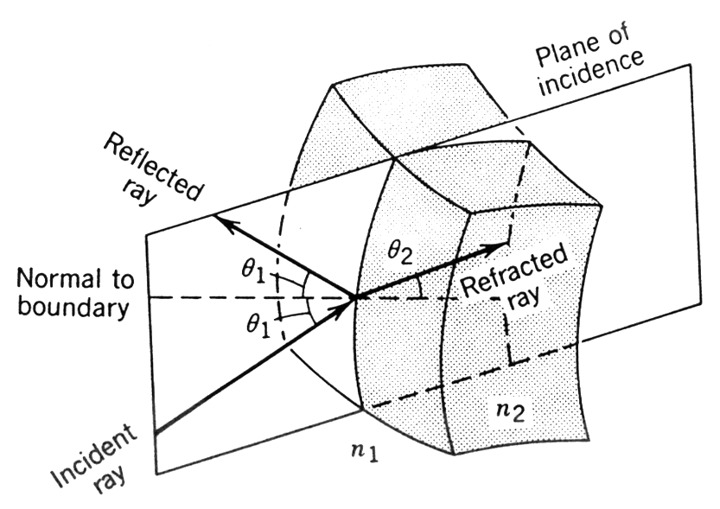
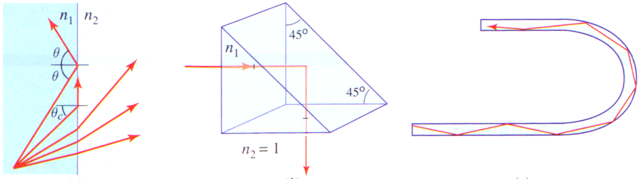
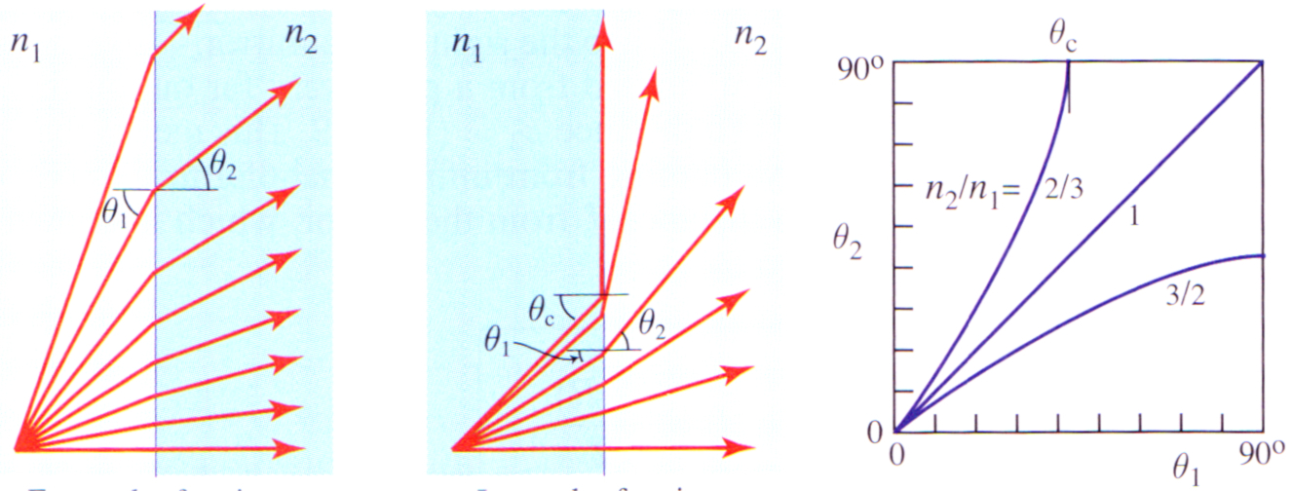
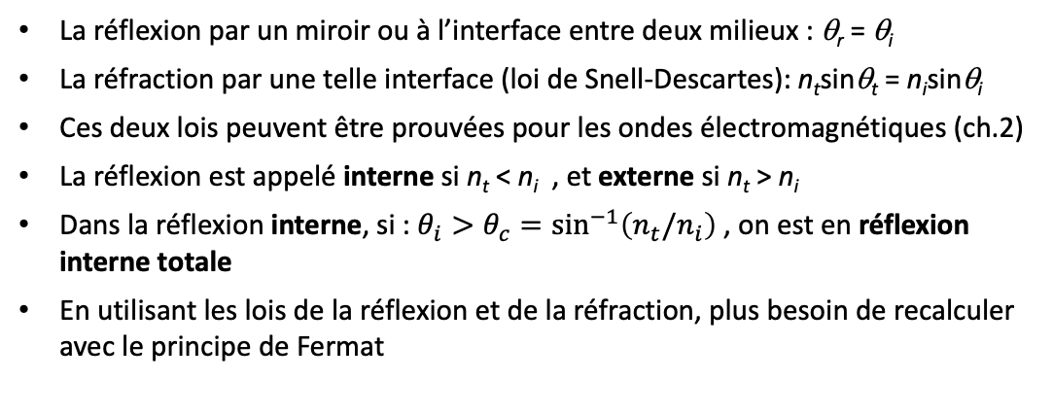
Les bases: réflexion et réfraction
La réflexion par un miroir ou à l’interface entre deux milieux : θ_{r} = θ_{i}
La réfraction par une telle interface (loi de Snell-Descartes): n_{t}sinθ_{t} = n_{i}sinθ_{i}
Ces deux lois peuvent être prouvées pour les ondes électromagnétiques (ch.2)
La réflexion est appelé interne si n_{t} < n_{i} , et externe si n_{t} > n_{i}
Dans la réflexion interne, si : $θ_{i}>θ_{c}=\sin^{−1}\left(n_{t}/n_{i}\right)$ , on est en réflexion interne totale
En utilisant les lois de la réflexion et de la réfraction, plus besoin de recalculer avec le principe de Fermat
Interne totale
Externe
Interne

Slide 3
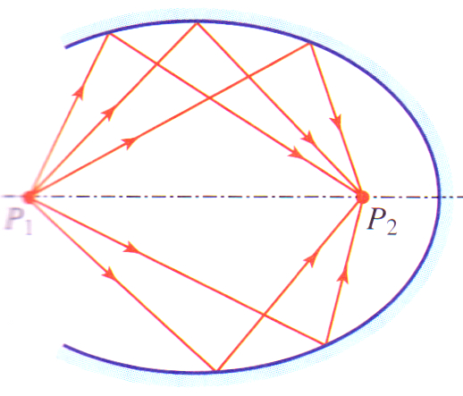
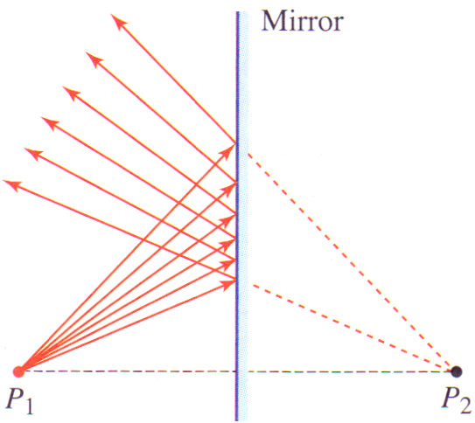
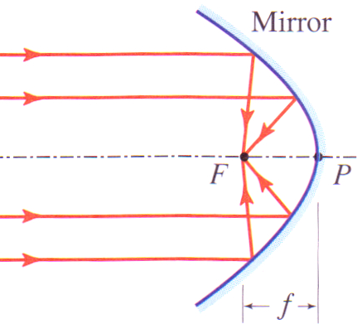
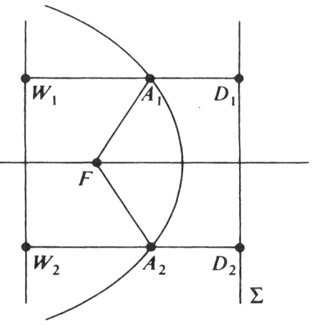




Dispositifs simples: miroirs
Le miroir plan est le plus répandu dans la vie courante. La règle de la réflexion: θ_{r} = θ_{i} donne lieu à une image inversée (gauche-droite)
Le miroir parabolique (paraboloïdal) : focalise un faisceau parallèle en un point et vice versa. La preuve géometrique (par Fermat): C’est l’ensemble des points dont la distance vers un point fixe et une ligne est égale. Utilisation: phares, projecteurs, téléscopes
Le miroir elliptique envoie l’image d’un point focal vers un autre. La preuve géometrique (par Fermat): C’est l’ensemble des points dont la somme des distances aux deux points focaux et constante
On définit l’axe optique = l'axe de sysmmmétrie rotationnelle du système. Système 1D (R).
P₁
$$W_{1}A_{1}+A_{1}F=W_{2}A_{2}+A_{2}F$$
$$W_{1}A_{1}+A_{1}D_{1}=W_{2}A_{2}+A_{2}D_{2}$$
$$A_{1}F=A_{1}D_{1}$$
$$A_{2}F=A_{2}D_{2}$$

Slide 4
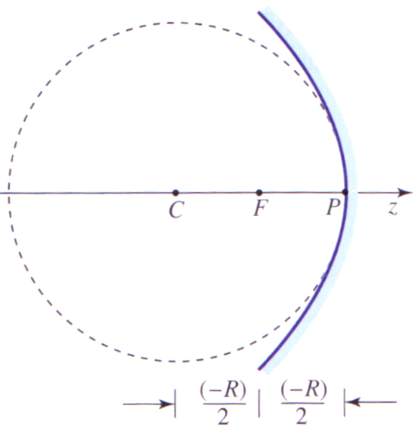
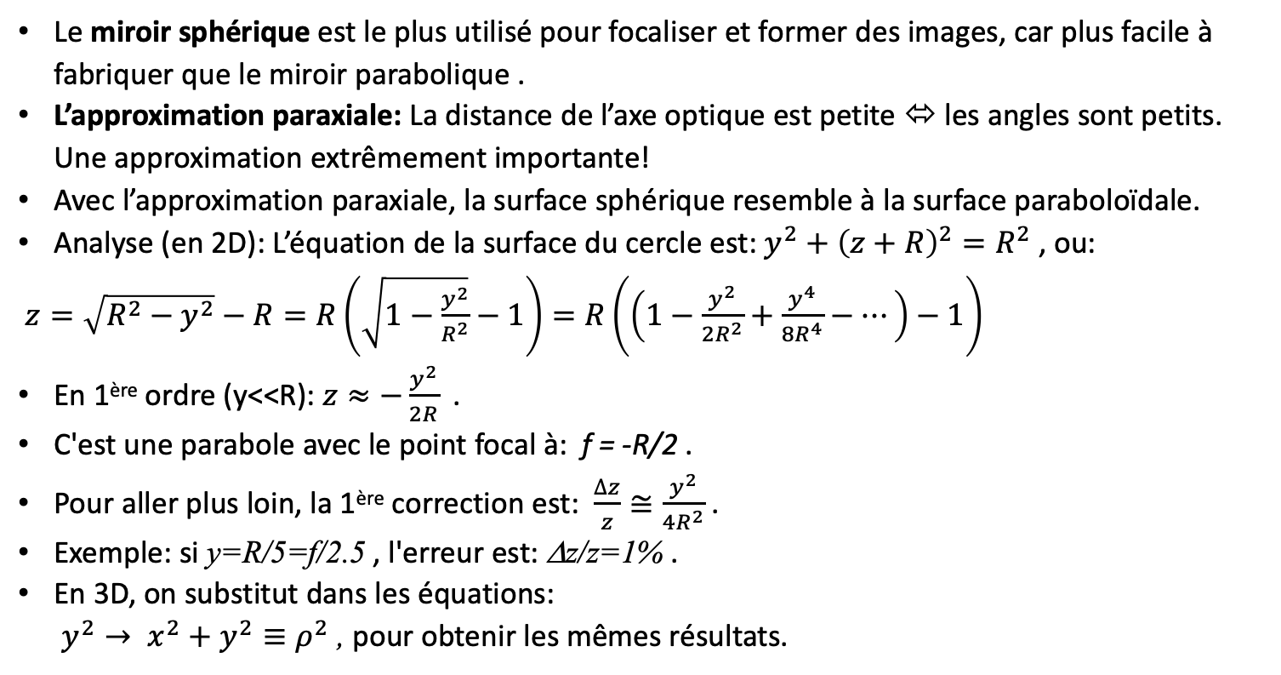
Dispositifs simples: Le miroir sphérique
Le miroir sphérique est le plus utilisé pour focaliser et former des images, car plus facile à fabriquer que le miroir parabolique .
L’approximation paraxiale: La distance de l’axe optique est petite ⬄ les angles sont petits. Une approximation extrêmement importante!
Avec l’approximation paraxiale, la surface sphérique resemble à la surface paraboloïdale.
Analyse (en 2D): L’équation de la surface du cercle est: $y^{2}+{\left(z+R\right)}^{2}=R^{2}$ , ou:
$z=\sqrt{R^{2}−y^{2}}−R=R\left(\sqrt{1−\frac{y^{2}}{R^{2}}}−1\right)=R\left(\left(1−\frac{y^{2}}{{2R}^{2}}+\frac{y^{4}}{{8R}^{4}}−…\right)−1\right)$
En 1ère ordre (y<<R): $z≈−\frac{y^{2}}{2R}$ .
C'est une parabole avec le point focal à: f = -R/2 .
Pour aller plus loin, la 1ère correction est: $\frac{∆z}{z}≅\frac{y^{2}}{{4R}^{2}}$ .
Exemple: si y=R/5=f/2.5 , l'erreur est: Δz/z=1% .
En 3D, on substitut dans les équations:
$y^{2}→ x^{2}+$ $y^{2}≡ρ^{2}$ , pour obtenir les mêmes résultats.
y
Axe optique
Z=-R
Z=0

Slide 5
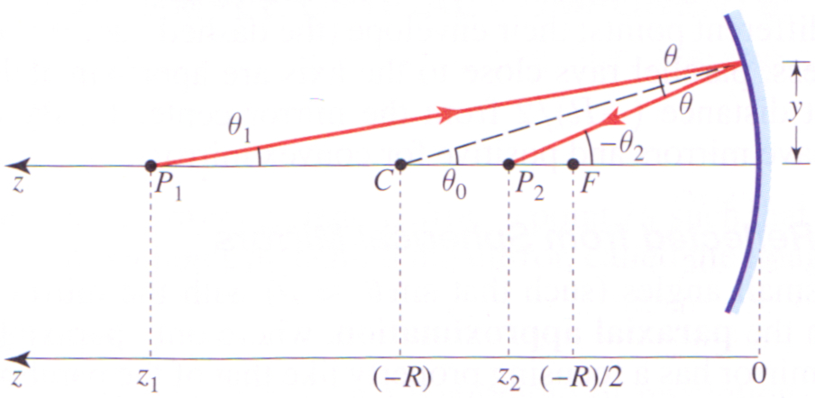
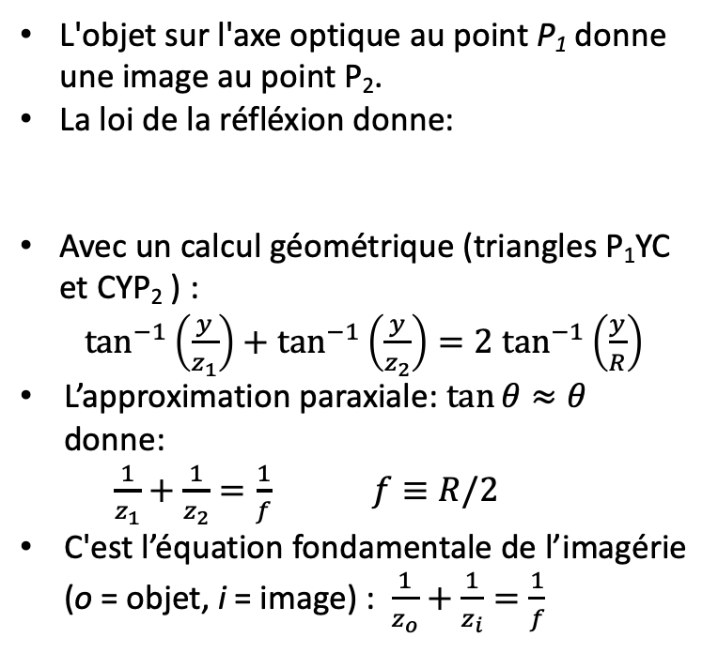



Focalisation par le miroir sphérique (sur l'axe optique)
L'objet sur l'axe optique au point P₁ donne une image au point P₂.
La loi de la réfléxion donne:
Avec un calcul géométrique (triangles P₁YC et CYP₂ ) :
$\tan^{−1}\left(\frac{y}{z_{1}}\right)+$ $\tan^{−1}\left(\frac{y}{z_{2}}\right)=2$ $\tan^{−1}\left(\frac{y}{R}\right)$
L’approximation paraxiale: $\tan{θ}≈θ$ donne:
$\frac{1}{z_{1}}+\frac{1}{z_{2}}=\frac{1}{f}$ $f≡R/2$
C'est l’équation fondamentale de l’imagérie (o = objet, i = image) : $\frac{1}{z_{o}}+\frac{1}{z_{i}}=\frac{1}{f}$
Y
$$θ_{1}+θ=θ_{0}$$
$$⟹ θ_{1}+θ_{2}=2θ_{0}$$
$$θ_{0}+θ=θ_{2}$$

Slide 6
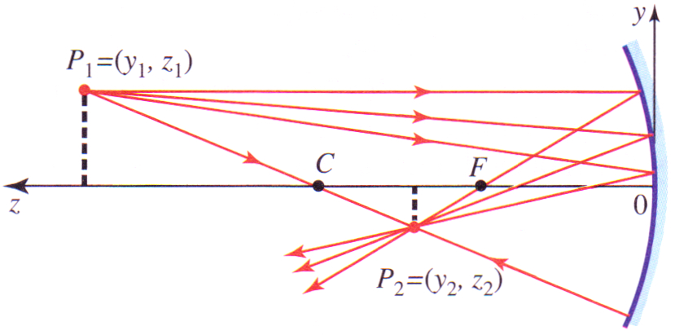
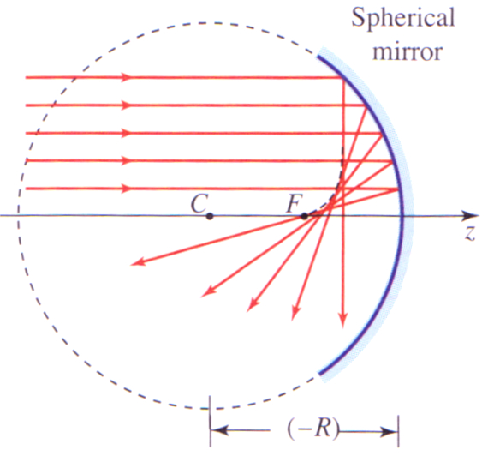

Focalisation par le miroir sphérique (hors axe optique)
L’équation fondamentale de l’imagérie: $\frac{1}{z_{o}}+\frac{1}{z_{i}}=\frac{1}{f}$
reste valable pour un objet hors axe !
On est toujours dans l'approximation paraxiale!
L’agrandissement est: $M≡\frac{y_{2}}{y_{1}}=−\frac{z_{2}}{z_{1}}$
La convention des signes est importante:
I
θ
O
θ
Distance | Signe
 | + | -
Z_{o} | A gauche, objet réel | A droite, objet virtuel
Z_{i} | A gauche, image réelle | A droite, image virtuelle
f | Miroir concave | Miroir convexe
R | Centre à droite, convexe | Centre à gauche, concave
y_{o} | Au-dessus de l’axe, objet droit | En-dessous de l’axe, objet inversé
y_{i} | Au-dessus de l’axe, image droite | En-dessous de l’axe, image inversée
Quand y est trop grand, le point focal change (aberration sphérique)
y

Slide 7
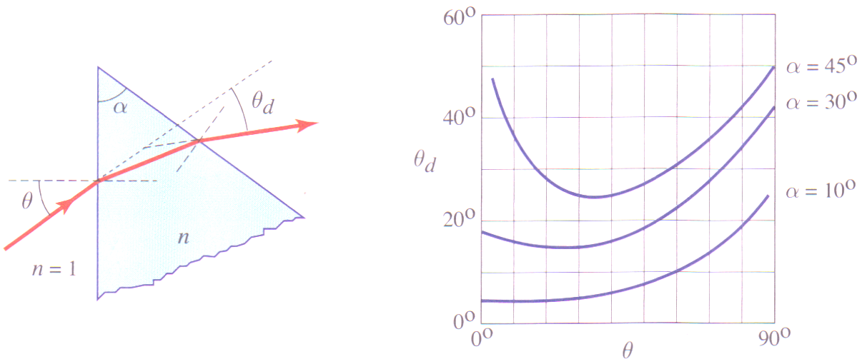
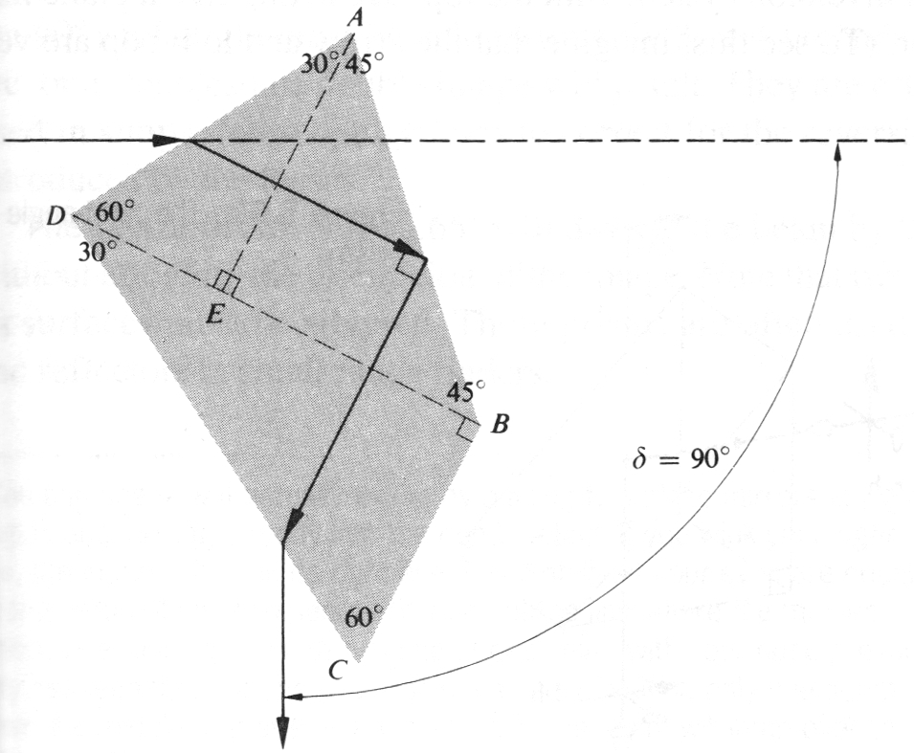
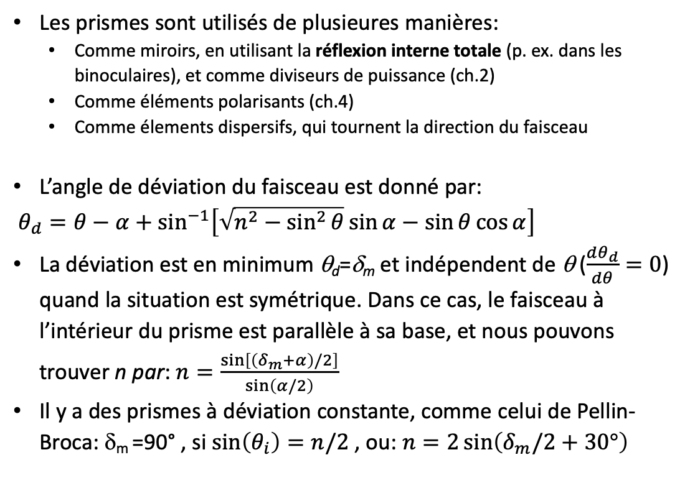
Dispositifs simples: prismes
Les prismes sont utilisés de plusieures manières:
  Comme miroirs, en utilisant la réflexion interne totale (p. ex. dans les binoculaires), et comme diviseurs de puissance (ch.2)
  Comme éléments polarisants (ch.4)
  Comme élements dispersifs, qui tournent la direction du faisceau
L’angle de déviation du faisceau est donné par:
$θ_{d}=θ−α+\sin^{−1}\left[\sqrt{n^{2}−\sin^{2}{θ}}\sin{α}−\sin{θ}\cos{α}\right]$
La déviation est en minimum θ_{d}=δ_{m} et indépendent de θ ($\frac{dθ_{d}}{dθ}=0$) quand la situation est symétrique. Dans ce cas, le faisceau à l’intérieur du prisme est parallèle à sa base, et nous pouvons trouver n par: $n=\frac{\sin\left[\left(δ_{m}+α\right)/2\right]}{\sin\left(α/2\right)}$
Il y a des prismes à déviation constante, comme celui de Pellin-Broca: δ_{m} =90° , si $\sin\left(θ_{i}\right)=n/2$ , ou: $n=2\sin\left(δ_{m}/2+30°\right)$
n=1.5

Slide 8
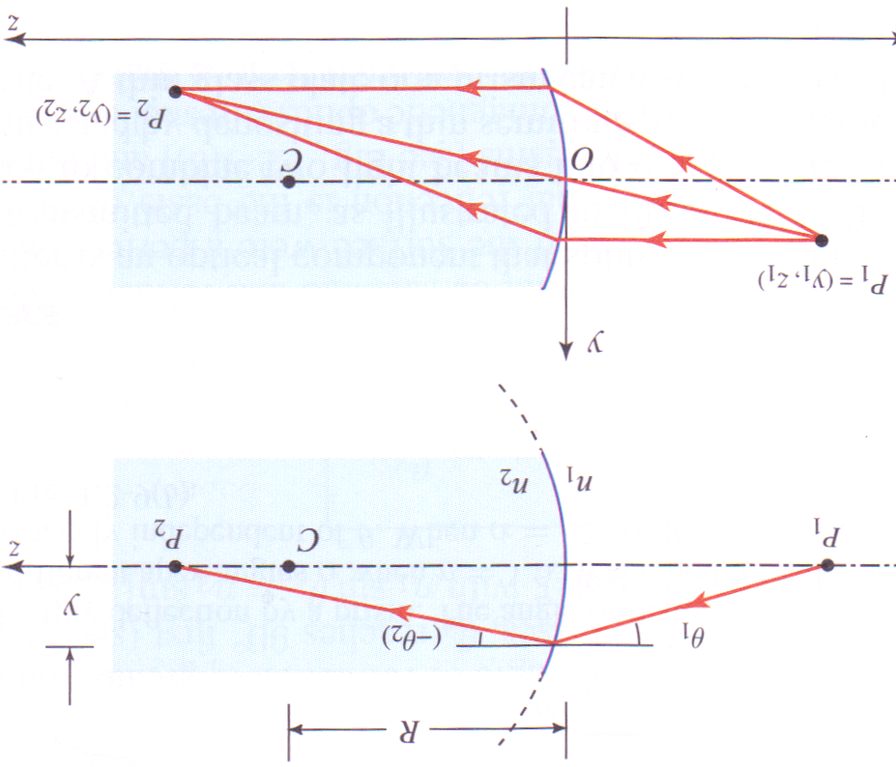
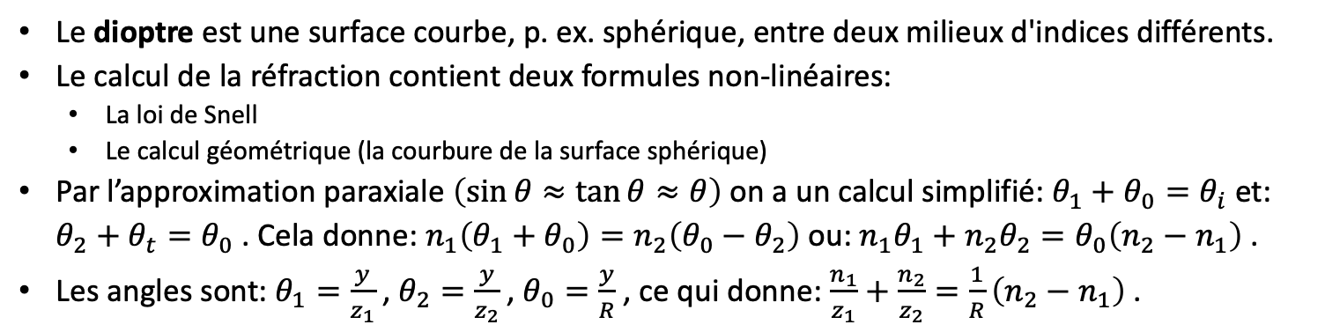
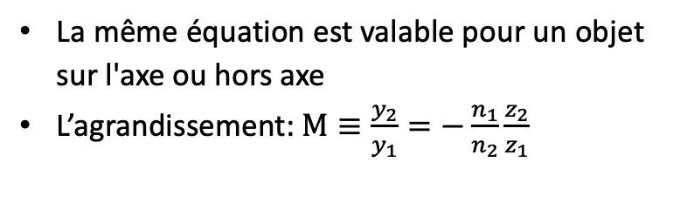
Dispositifs simples: dioptres
Le dioptre est une surface courbe, p. ex. sphérique, entre deux milieux d'indices différents.
Le calcul de la réfraction contient deux formules non-linéaires:
  La loi de Snell
  Le calcul géométrique (la courbure de la surface sphérique)
Par l’approximation paraxiale $\left(\sin{θ}≈\tan{θ}≈θ\right)$ on a un calcul simplifié: $θ_{1}+θ_{0}=θ_{i}$ et: $θ_{2}+θ_{t}=θ_{0}$ . Cela donne: $n_{1}\left(θ_{1}+θ_{0}\right)=n_{2}\left(θ_{0}−θ_{2}\right)$ ou: $n_{1}θ_{1}+n_{2}θ_{2}=θ_{0}\left(n_{2}−n_{1}\right)$ .
Les angles sont: $θ_{1}=\frac{y}{z_{1}}$ , $θ_{2}=\frac{y}{z_{2}}$ , $θ_{0}=\frac{y}{R}$ , ce qui donne: $\frac{n_{1}}{z_{1}}+\frac{n_{2}}{z_{2}}=\frac{1}{R}\left(n_{2}−n_{1}\right)$ .
La même équation est valable pour un objet sur l'axe ou hors axe
L’agrandissement: $M≡\frac{y_{2}}{y_{1}}=−\frac{n_{1}}{n_{2}}\frac{z_{2}}{z_{1}}$
Y
θ_{i}
θ_{t}
θ₁
θ₀
θ₂

Slide 9
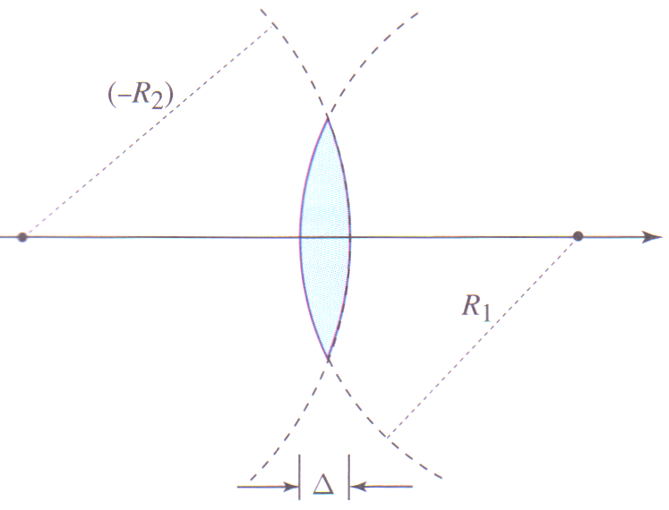
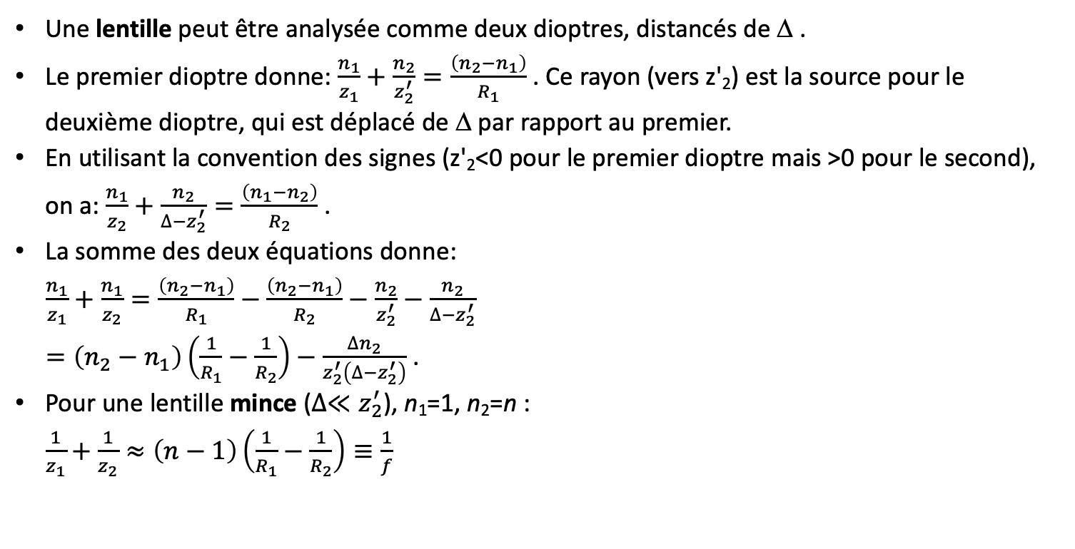
Dispositifs simples: lentilles minces
Une lentille peut être analysée comme deux dioptres, distancés de Δ .
Le premier dioptre donne: $\frac{n_{1}}{z_{1}}+\frac{n_{2}}{z_{2}^{′}}=\frac{\left(n_{2}−n_{1}\right)}{R_{1}}$ . Ce rayon (vers z'₂) est la source pour le deuxième dioptre, qui est déplacé de Δ par rapport au premier.
En utilisant la convention des signes (z'₂<0 pour le premier dioptre mais >0 pour le second), on a: $\frac{n_{1}}{z_{2}}+\frac{n_{2}}{∆−z_{2}^{′}}=\frac{\left(n_{1}−n_{2}\right)}{R_{2}}$ .
La somme des deux équations donne:
$\frac{n_{1}}{z_{1}}+\frac{n_{1}}{z_{2}}=\frac{\left(n_{2}−n_{1}\right)}{R_{1}}−\frac{\left(n_{2}−n_{1}\right)}{R_{2}}−\frac{n_{2}}{z_{2}^{′}}−\frac{n_{2}}{∆−z_{2}^{′}}$
$=\left(n_{2}−n_{1}\right)\left(\frac{1}{R_{1}}−\frac{1}{R_{2}}\right)−\frac{∆n_{2}}{z_{2}^{′}\left(∆−z_{2}^{′}\right)}$ .
Pour une lentille mince ($∆≪z_{2}^{′}$), n₁=1, n₂=n :
$\frac{1}{z_{1}}+\frac{1}{z_{2}}≈\left(n−1\right)\left(\frac{1}{R_{1}}−\frac{1}{R_{2}}\right)≡\frac{1}{f}$
z'₂
z₁
z₂

Slide 10
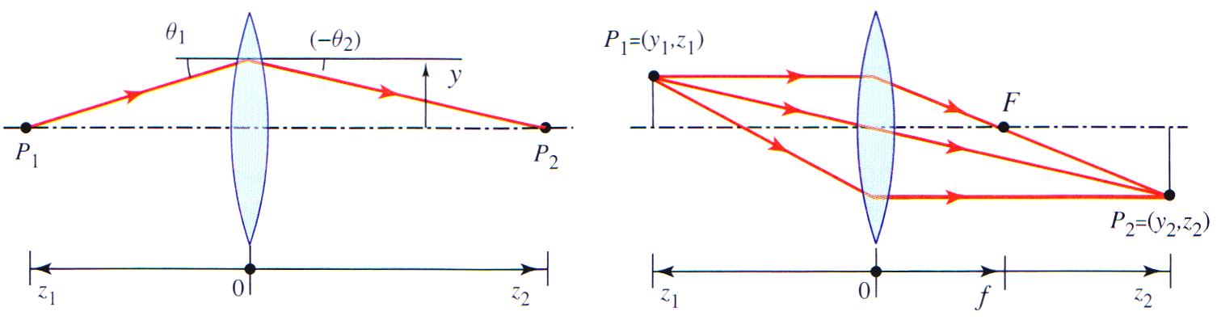
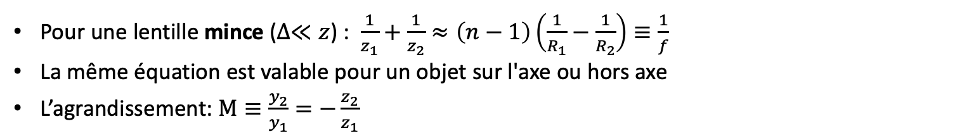
Dispositifs simples: lentilles minces
Pour une lentille mince ($∆≪z$) : $\frac{1}{z_{1}}+\frac{1}{z_{2}}≈\left(n−1\right)\left(\frac{1}{R_{1}}−\frac{1}{R_{2}}\right)≡\frac{1}{f}$
La même équation est valable pour un objet sur l'axe ou hors axe
L’agrandissement: $M≡\frac{y_{2}}{y_{1}}=−\frac{z_{2}}{z_{1}}$
Convention des signes:
Distance | Signe
 | + | -
S_{o} | Objet réel | Objet virtuel
S_{i} | Image réelle | Image virtuelle
f | Convergente | Divergente
y_{o} | Objet droit | Objet inversé
y_{i} | Image droite | Image inversée

Slide 11
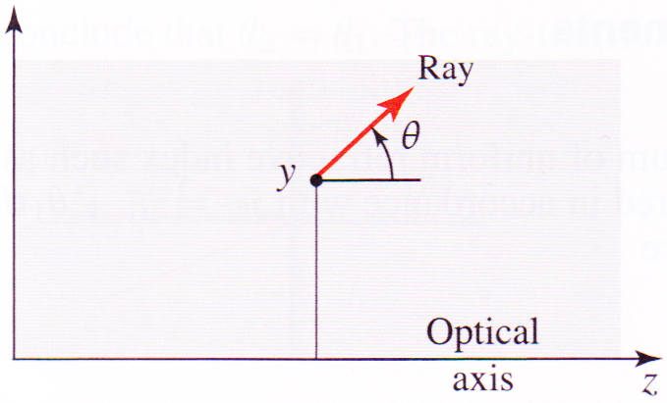
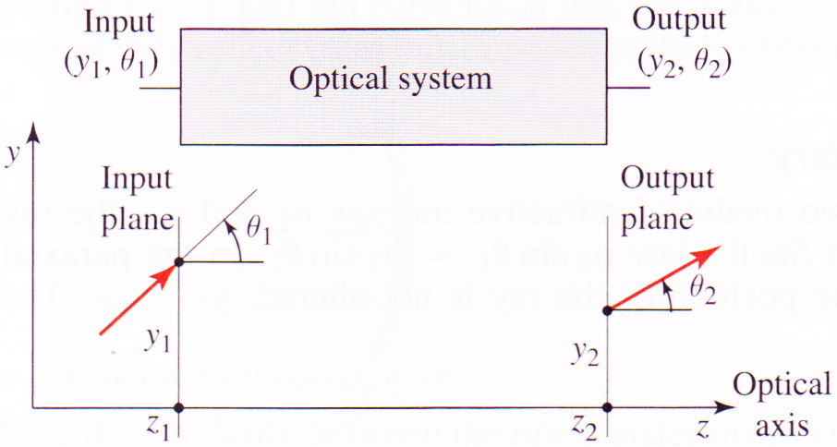
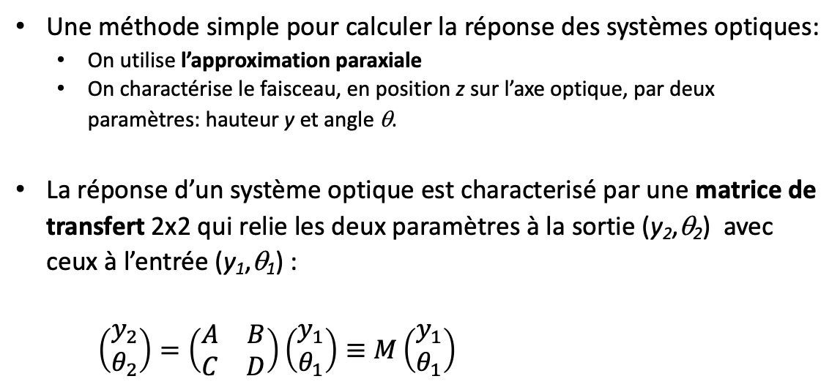
Les matrices de transfert
Une méthode simple pour calculer la réponse des systèmes optiques:
  On utilise l’approximation paraxiale
  On charactérise le faisceau, en position z sur l’axe optique, par deux paramètres: hauteur y et angle θ.
La réponse d’un système optique est characterisé par une matrice de transfert 2x2 qui relie les deux paramètres à la sortie (y₂,θ₂) avec ceux à l’entrée (y₁,θ₁) :
$\left(\begin{matrix}y_{2} \\ θ_{2}\end{matrix}\right)=\left(\begin{matrix}A & B \\ C & D\end{matrix}\right)\left(\begin{matrix}y_{1} \\ θ_{1}\end{matrix}\right)≡M\left(\begin{matrix}y_{1} \\ θ_{1}\end{matrix}\right)$

Slide 12
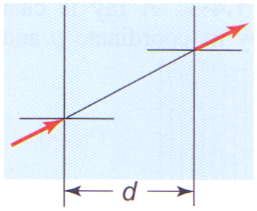
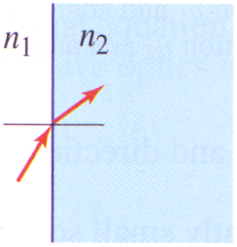
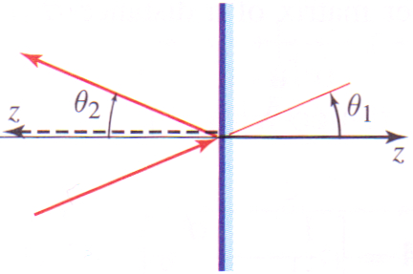
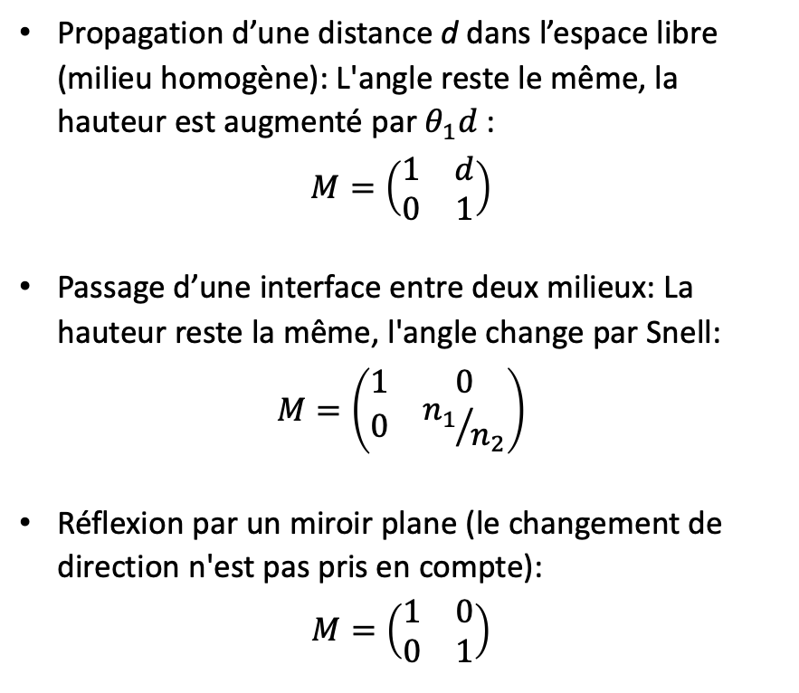
Matrices de transfert des composants optiques
Propagation d’une distance d dans l’espace libre (milieu homogène): L'angle reste le même, la hauteur est augmenté par $θ_{1}d$ :
$$M=\left(\begin{matrix}1 & d \\ 0 & 1\end{matrix}\right)$$
Passage d’une interface entre deux milieux: La hauteur reste la même, l'angle change par Snell:
$$M=\left(\begin{matrix}1 & 0 \\ 0 & {n_{1}}/{n_{2}}\end{matrix}\right)$$
Réflexion par un miroir plane (le changement de direction n'est pas pris en compte):
$$M=\left(\begin{matrix}1 & 0 \\ 0 & 1\end{matrix}\right)$$

Slide 13
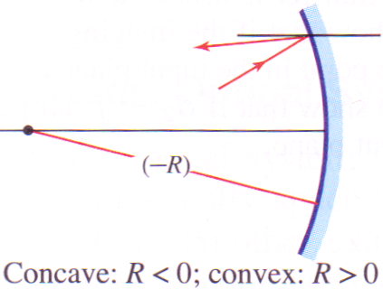
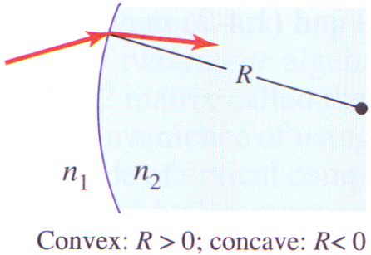
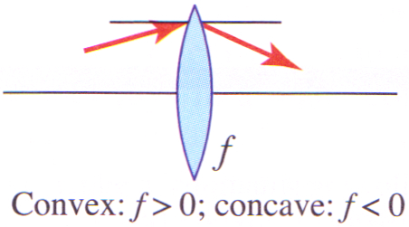
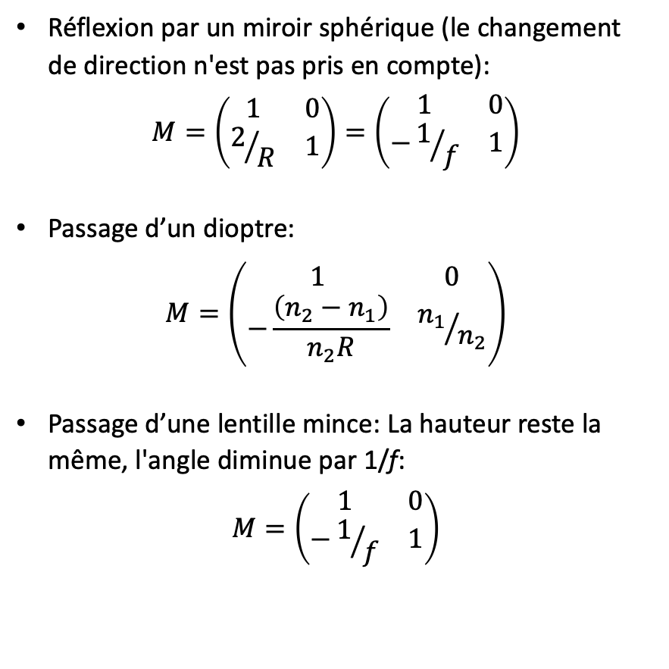
Matrices de transfert des composants optiques
Réflexion par un miroir sphérique (le changement de direction n'est pas pris en compte):
$$M=\left(\begin{matrix}1 & 0 \\ 2/R & 1\end{matrix}\right)=\left(\begin{matrix}1 & 0 \\ −1/f & 1\end{matrix}\right)$$
Passage d’un dioptre:
$$M=\left(\begin{matrix}1 & 0 \\ −\frac{\left(n_{2}−n_{1}\right)}{n_{2}R} & {n_{1}}/{n_{2}}\end{matrix}\right)$$
Passage d’une lentille mince: La hauteur reste la même, l'angle diminue par 1/f:
$$M=\left(\begin{matrix}1 & 0 \\ −1/f & 1\end{matrix}\right)$$

Slide 14
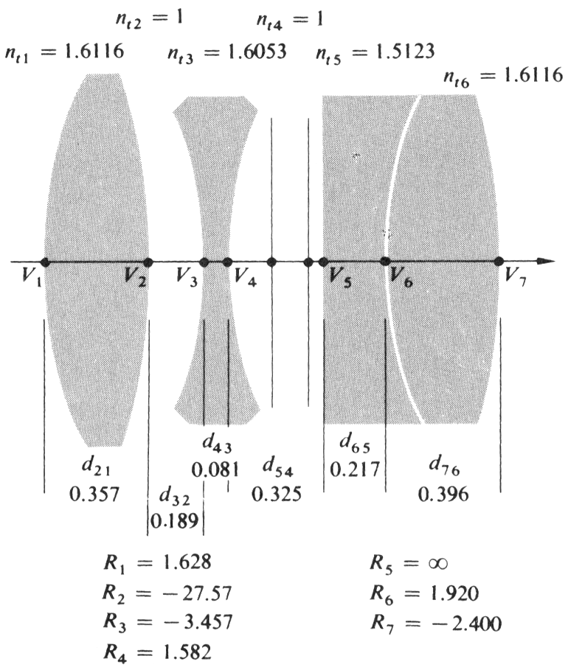
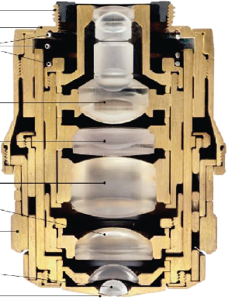
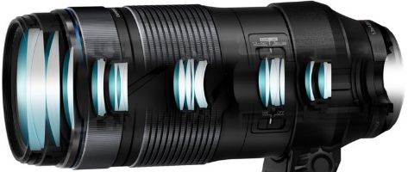
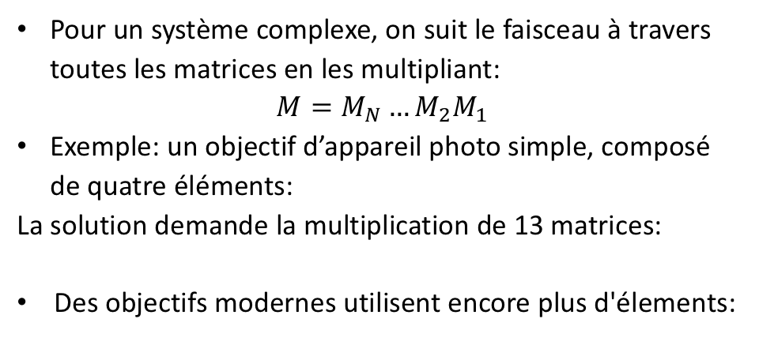
Matrices de transfert des systèmes
Pour un système complexe, on suit le faisceau à travers toutes les matrices en les multipliant:
$$M=M_{N}…M_{2}M_{1}$$
Exemple: un objectif d’appareil photo simple, composé de quatre éléments:
La solution demande la multiplication de 13 matrices:
Des objectifs modernes utilisent encore plus d'élements:
Téléobjectif
Objectif de microscope:

Slide 15
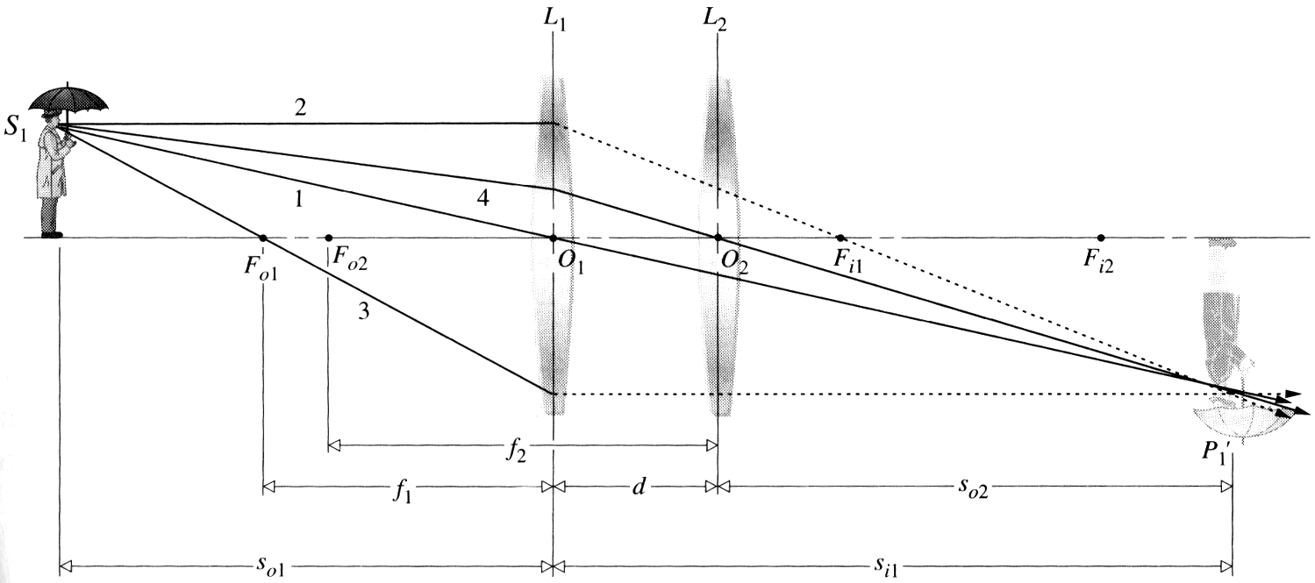
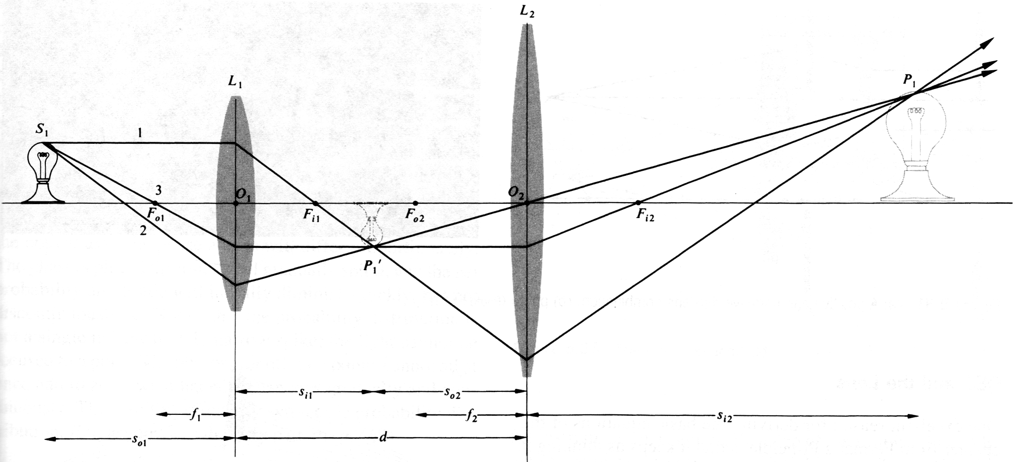
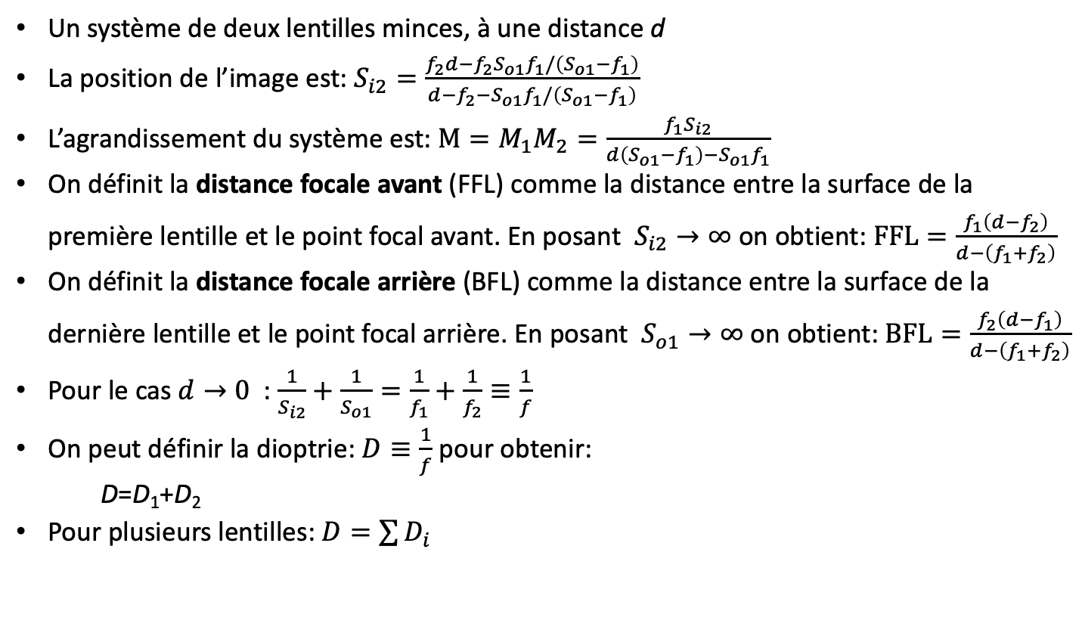
Systèmes de lentilles – calcul exact
Un système de deux lentilles minces, à une distance d
La position de l’image est: $S_{i2}=\frac{f_{2}d−f_{2}S_{o1}f_{1}/\left(S_{o1}−f_{1}\right)}{d−f_{2}−S_{o1}f_{1}/\left(S_{o1}−f_{1}\right)}$
L’agrandissement du système est: $M=M_{1}M_{2}=\frac{f_{1}S_{i2}}{d\left(S_{o1}−f_{1}\right){−S}_{o1}f_{1}}$
On définit la distance focale avant (FFL) comme la distance entre la surface de la première lentille et le point focal avant. En posant $S_{i2}→∞$ on obtient: $FFL=\frac{f_{1}\left(d−f_{2}\right)}{d−\left(f_{1}+f_{2}\right)}$
On définit la distance focale arrière (BFL) comme la distance entre la surface de la dernière lentille et le point focal arrière. En posant $S_{o1}→∞$ on obtient: $BFL=\frac{f_{2}\left(d−f_{1}\right)}{d−\left(f_{1}+f_{2}\right)}$
Pour le cas $d→0$ : $\frac{1}{S_{i2}}+\frac{1}{S_{o1}}=\frac{1}{f_{1}}+\frac{1}{f_{2}}≡\frac{1}{f}$
On peut définir la dioptrie: $D≡\frac{1}{f}$ pour obtenir:
D=D₁+D₂
Pour plusieurs lentilles: $D=\sum{D_{i}}$

Slide 16
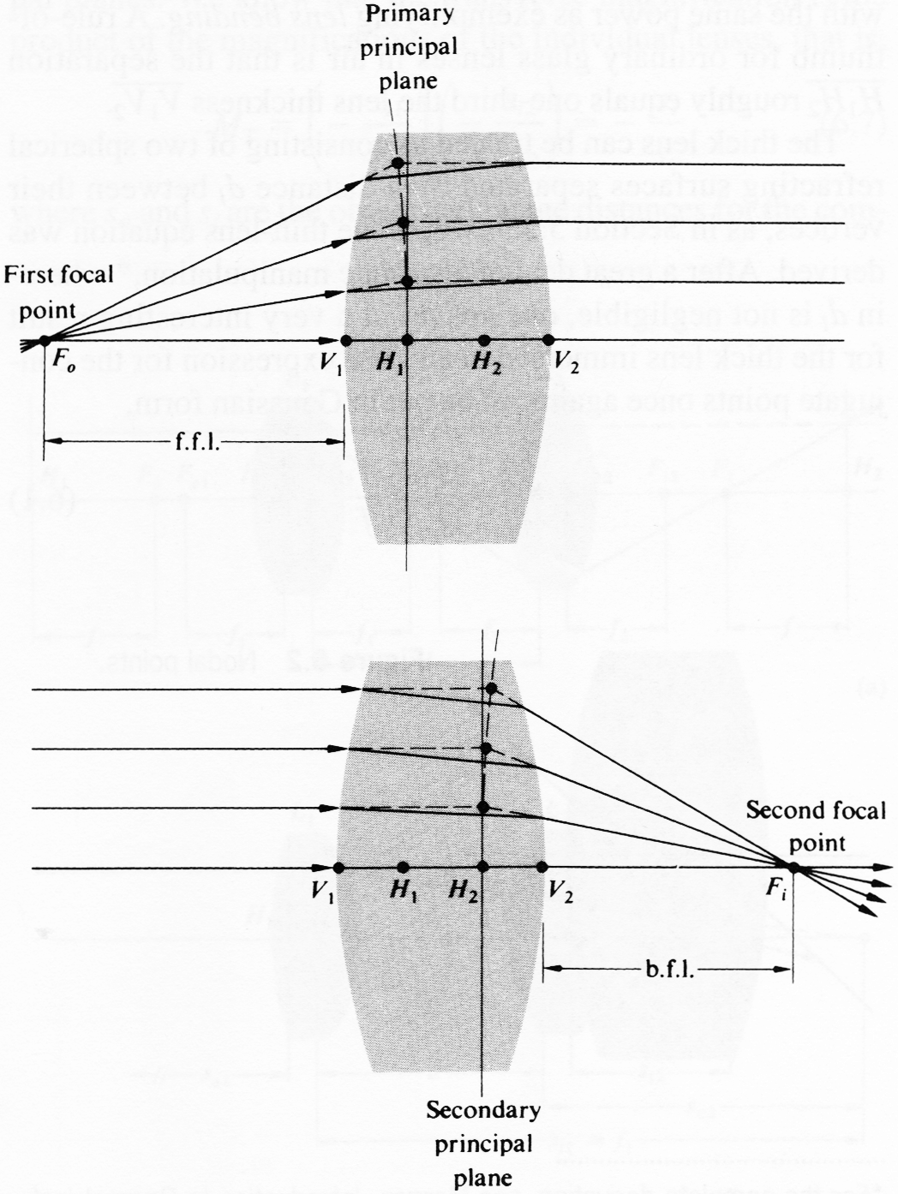
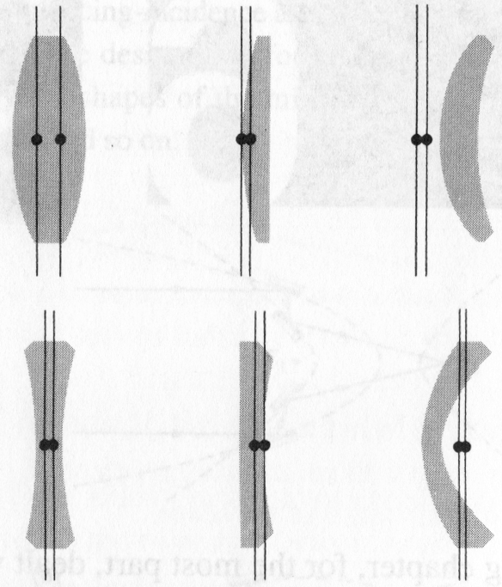
La lentille épaisse: définitions
Dans une lentille épaisse on définit les plans principaux (primaire et secondaire): ce sont les plans imaginaires (différents des surfaces de la lentille) où le rayon change de direction.
Les points principaux (H₁ et H₂) sont les intersections de ces plans avec l'axe optique, différents des extremités de la lentille V₁ et V₂. Ils peuvent se trouver en dehors de la lentille.
Un faisceau qui passe par le centre optique O sort dans une direction parallèle. Les points nodaux N₁ et N₂ sont ses intersections avec l'axe optique.

Slide 17

La lentille épaisse: équations
Les équations de la lentille épaisse: $\frac{1}{S_{o}}+\frac{1}{S_{i}}=\frac{1}{f}=\left(n−1\right)\left(\frac{1}{R_{1}}−\frac{1}{R_{2}}+\frac{\left(n−1\right)d_{l}}{{nR}_{1}R_{2}}\right)$
$d_{l}$ = distance entre les extrêmités de la lentille (V₁ et V₂).
Les distances focales (avant et arrière) sont aussi mesurées par rapport à V₁ et V₂ .
Par contre, S_{o} , S_{i} sont mesurés à partir de H₁ , H₂ , avec: $h_{1}=−\frac{f\left(n−1\right)d_{l}}{nR_{2}}$ , $h_{2}=−\frac{f\left(n−1\right)d_{l}}{nR_{1}}$
L'agrandissement est toujours donné par: $M≡\frac{y_{2}}{y_{1}}=−\frac{S_{i}}{S_{o}}$ .

Slide 18
Les diaphragmes et pupilles (1)
Dans un système optique on trouve souvent des diaphragmes pour différentes raisons:
  L’ouverture de l’objectif (aperture stop, A.S.) limite la quantité de lumière qui entre le système, donc la brillance de l'image (p. ex. pour éviter la saturation du capteur)
  L’arrêt de champ (field stop, F.S.) limite l’extension de l’image et les rayons obliques qui peuvent ajouter des distortions à l'image.
Parfois c’est le bord de la lentille, ou de l’élement d’imagerie (capteur), qui joue le rôle d'une ouverture de l’objectif ou d'un arrêt de champ.
L’ouverture de l’objectif limite le cône de lumière entrant, donc l'intensité de l'image
L'arrêt de champ ne laisse pas passer les rayons au-delà de la taille de cet objet

Slide 19
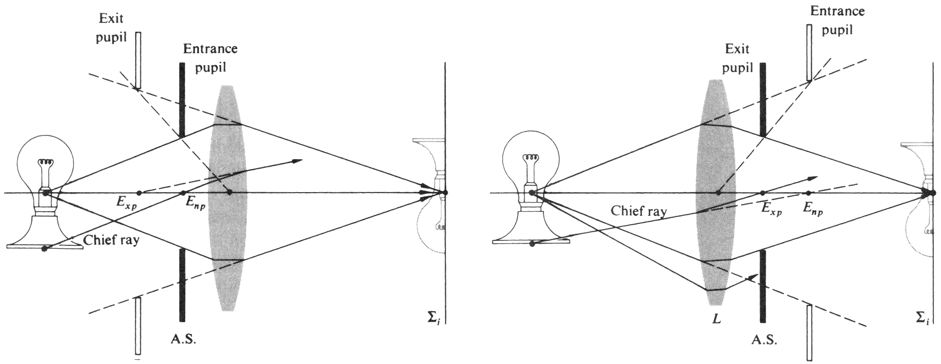
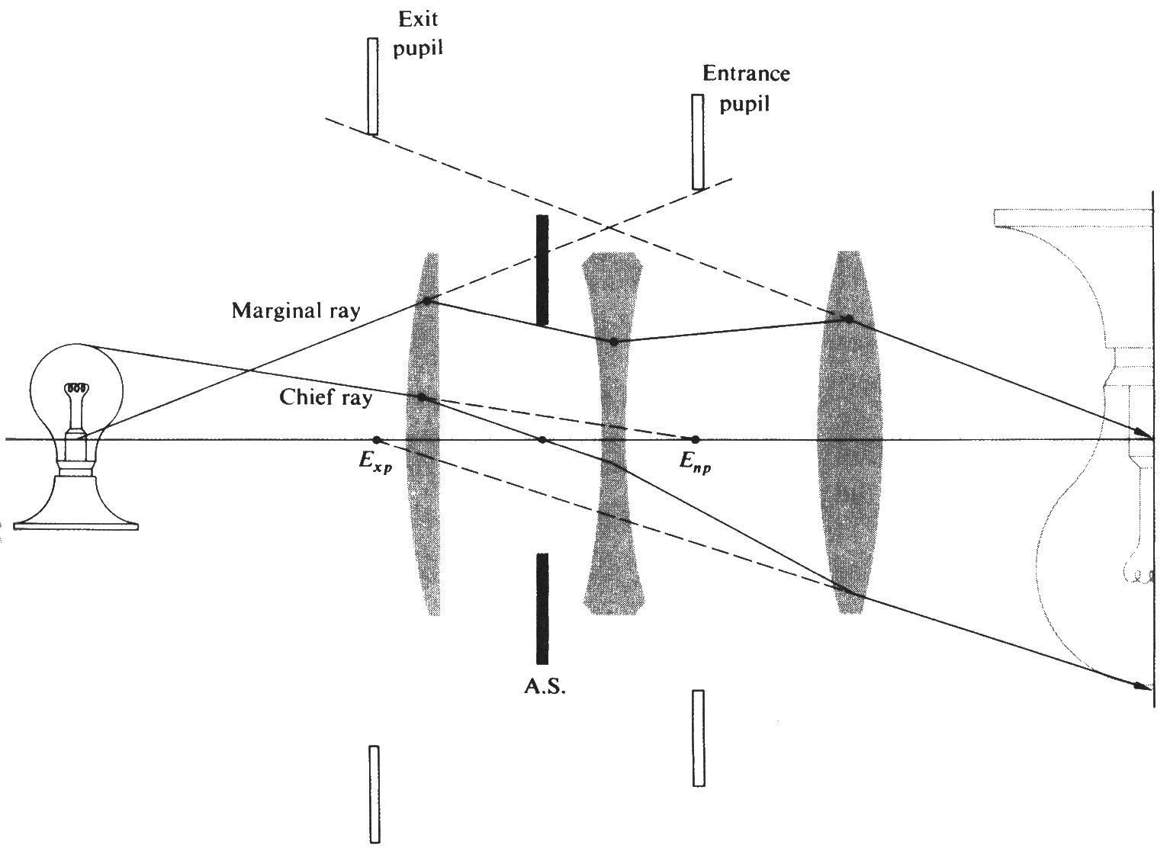
Les diaphragmes et pupilles (2)
On définit:
  Pupille d’entrée (entrance pupil) = image de l’ouverture de l’objectif vue depuis un point axial de l’objet.
  Pupille de sortie (exit pupil) = image de l’ouverture de l’objectif vue depuis un point axial de l’image.
  Rayon principal (chief ray) = le rayon émergeant d’un point (hors axe) de l’objet, qui passe par le centre de l’ouverture de l’objectif. Il entre le système dans la direction du centre de la pupille d’entrée et sort dans la direction depuis le centre de la pupille de la sortie.
  Rayon marginal (marginal ray) = le rayon émergeant d’un point axial de l’objet, qui passe par le bord de l’ouverture de l’objectif. Il représente l'angle maximal du rayon qui peut encore passer par le système.
Dans un système complexe, il faut tracer les rayons à travers les différents éléments optiques pour trouver les pupilles et rayons...

Slide 20



Le vignettage, le f/#
Dans un système optique complexe, il arrive que des faisceaux venants des parties péripheriques de l’objet soient bloqués par des diaphragmes intermédiaires ou par les bords des lentilles.
L’effet sur l’image est une diminution de la luminosité vers les bords – vignettage
Parfois, cet effet est intentionnel…
Dans plusieurs systèmes, l’ouverture de l’objectif sert à controller la quantité de la lumière qui entre.
On définit le rapport focal (f-number) par:
$f/\#≡\frac{f}{D}≡\frac{1}{2NA}$ D = diamètre de l’ouverture
f = distance focal
$NA≡\sin{θ_{max}}$ L’ouverture numérique
θ_{max} = demi-angle maximale d’entrée
L'intensité qui passe est proportionnelle au: ${\left(f/\#\right)}^{2}$ .
2θ_{max}

Slide 21



Les aberrations optiques
Dans l'analyse des systèmes optiques, nous avons faits deux approximation:
  L’approximation de la surface sphérique par une surface paraboloïdale. La première correction est en 3ème ordre : $∆θ=\frac{∆z}{z}≅\frac{y^{2}}{{4R}^{2}}=\frac{θ^{3}}{4}{\left(\frac{z}{R}\right)}^{2}$ .
  L’approximation de la loi de Snell par: $\sin{θ}≈θ$ (que pour les lentilles). La première correction est en 3ème ordre : $∆θ≅\frac{\left(θ_{2}^{3}−θ_{1}^{3}\right)}{3}$ .
Il y a 5 types d'aberrations monochromatiques du 3ème ordre (de Seidel).
Les lentilles ont aussi des aberrations chromatiques, dus à la dispersion (la dépendance spectrale de n) .
Même sans aberrations, il y a toujours l'ultime limite de la diffraction (ch.9)

Slide 22



L’aberration sphérique
L’aberration sphérique concerne les objets sur l’axe optique.
Dans un dioptre, l’équation paraxiale est:
$\frac{n_{1}}{S_{o}}+\frac{n_{2}}{S_{i}}≈\frac{1}{R}\left(n_{2}−n_{1}\right)$
En effet, par Snell et Fermat, on a l’expression exacte:
$\frac{n_{1}}{l_{o}}+\frac{n_{2}}{l_{i}}=\frac{1}{R}\left(\frac{n_{2}S_{i}}{l_{i}}−\frac{n_{1}S_{o}}{l_{o}}\right)$
Cette équation est compliquée, car $l_{o}$ et $l_{i}$ dépendent de h.
Une meilleure précision par rapport à l’équation paraxiale (1er ordre) est de développer au 3ème ordre, ce qui donne:
$\frac{n_{1}}{S_{o}}+\frac{n_{2}}{S_{i}}≅\frac{1}{R}\left(n_{2}−n_{1}\right)+h^{2}\left[\frac{n_{1}}{{2S}_{o}}{\left(\frac{1}{R}+\frac{1}{S_{o}}\right)}^{2}+\frac{n_{2}}{{2S}_{i}}{\left(\frac{1}{R}−\frac{1}{S_{i}}\right)}^{2}\right]$
Le terme supplémentaire montre que pour un h plus grand, le point focal S_{i} est plus proche de la lentille. C’est aussi intuitif (conservation du chemin optique).

Slide 23



L’aberration sphérique
L’objet se trouve sur l’axe optique.
L’image se trouve aussi sur l’axe optique, mais la distance dépend de la hauteur h des rayons qui la forment.
Le résultat: pas un point focal mais plusieurs! Pour chaque groupe circulaire des rayons, un point focal. Elles forment une ligne sur l’axe, sa longeur est l’aberration sphérique longitudinal (L-SA).
Avant d’arriver au point focal, un groupe de rayons forme un cercle. L’enveloppe de tous les rayons réfractés est la caustique. Son intersection avec les rayons marginaux est le cercle de confusion minimale $Σ_{LC}$.
Si on met un écran au point focal paraxial, les autres rayons vont former un cercle; sa taille est l’aberration sphérique transverse (T-SA).
Le même phénomène existe pour le miroir sphérique.

Slide 24



Diminuer l’aberration sphérique
L’aberration sphérique dépend de la déflexion du faisceau: il est mieux de diviser la déflexion entre les deux faces de la lentille, comme dans le prisme.
Exemple: Pour focaliser un faisceau parallèle il est mieux de le diriger vers la face courbe d’une lentille plano-convexe; une lentille biconvexe est meilleure pour l’imagerie 1:1 (angle similaire à l'entrée et à la sortie de la lentille).
n=1.5
$$q≡\frac{r_{l}+r_{r}}{r_{l}−r_{r}}$$

Slide 25


Annuler l’aberration sphérique
Pour un dioptre sphérique avec un rayon R, un faisceau venant du point spécial P (distance n₁R/n₂ du centre C), émerge d’un point A sur la surface du dioptre dans la direction P’A, P’ étant à la distance n₂R/n₁ du centre C.
On trouve que ce faisceau est réfracté selon la loi de Snell pour tous les points A, donc il n’y a pas d’aberration sphérique.
On peut former de ce dioptre une lentille sans aberration sphérique en ajoutant une surface d’un rayon PA centrée à P: Le faisceau émergent de P croisera toujours cette surface à angle droit, donc sans réfraction, puis il sera réfracté de la surface externe comme pour le dioptre précédant. La distance focale de cette lentille est: $f=R\frac{n\left(n+1\right)}{\left(n−1\right)\left(2n−1\right)}$

Slide 26



L’astigmatisme
Pour un objet qui n’est pas sur l’axe optique, on peut définir le plan méridional, contenant l’objet et l’axe optique, et le plan sagittal, perpendiculaire au plan méridional.
La propagation des faisceaux dans le plan sagittal est symmétrique, la propagation dans le plan méridional est asymmetrique par rapport à la lentille.
En conséquence, les faiscaux dans le plan méridional se focalisent dans un "point" (en effet, une ligne) différent de celui des faisceaux du plan sagittal, plus proche de la lentille. Entre les deux il y a un plan de confusion minimale.
Ce phénomène s’apelle l’astigmatisme.

Slide 27


La coma
La coma est une combinaison des deux aberrations précédentes: comme l’astigmatisme, elle concerne un objet qui n’est pas sur l’axe optique; comme l’aberration sphérique, elle est formée par des faisceaux qui passent par différentes parties de la lentille.
Si le plan de l’image est au focus pour des faisceaux centraux, les faisceaux qui passent vers les bords de la lentille forment une image plus grande (hors focus) et plus proche de l’axe optique. La forme combinée est donc conique, comme un comète.
https://www.olympus-lifescience.com/en/microscope-resource/primer/lightandcolor/opticalaberrations
https://www.slideshare.net/VineetPanwar4/lens-aberrations-physics-term-paper

Slide 28


Minimiser le coma
En changeant la forme de la lentille on peut minimiser la coma et l’aberration sphérique.
La meilleure forme dépend de la situation: Si on focalise un faisceau parallèle, on utilise une lentille asymmétrique; pour l’imagerie 1:1, on préfère une lentille symmétrique.
Un système de deux lentilles permet plus de flexibilité pour diminuer les aberrations.
Coma Astigmatisme Sans aberrations
https://www.slideshare.net/VineetPanwar4/lens-aberrations-physics-term-paper
https://www.thorlabs.com

Slide 29


Courbure de champ
Pour une lentille mince, sans aberrations: Un point σ_{o} sur un plan sphèrique serait parfaitement imagé à un point σ_{i} sur un autre plan sphèrique: $\frac{1}{σ_{o}}+\frac{1}{σ_{i}}=\frac{1}{f}$
En réalité, le point de l'objet S_{o} se trouve sur un plan droit, donc plus loin de la lentille que σ_{o}
L’image serait donc formé à une distance S_{i} , plus proche de la lentille que σ_{i} , formant la surface de Petzval Σ_{p} .
Pour un système de plusieurs lentilles, la déviation Δx du plan paraxial d’un point de l’image à une hauteur y est donnée par: $∆x=\frac{y^{2}}{2}\sum_{j=1}^{m}{\frac{1}{n_{j}f_{j}}}$
Pour deux lentilles minces à une distance d, nous pourrons annuler la courbure de champ si: $n_{1}f_{1}=−n_{2}f_{2}$
Exemple: n₁=n₂, f₁=-f₂, ce qui donne: $f_{equiv}=\frac{f_{1}^{2}}{d}$

Slide 30


Courbure de champ et astigmatisme
En présence de l’astigmatisme, on a trois plans focaux: Sagittal,(Σ_{S}), Méridional (Σ_{T}), et de Petzval (Σ_{P}). Un diaphragme devant la lentille peut inverser l’ordre des plans, donnant une compensation partielle des aberrations.
Des lentilles complexes (multiéléments) arrivent à corriger tous les effets d’une manière suffisante.
Calcul numérique du plan focal:
Lentille multi-élement

Slide 31



Distorsion
La distorsion n’est pas liée à l’imagerie d’un point, mais aux relations entre les points de l’image.
La cause est l’agrandissement qui dépend de la distance entre l’object et la lentille.
Un point de l’objet plus loin de l’axe optique est plus loin de la lentille; l’agrandissement $M=−\frac{S_{i}}{S_{o}}$ est plus petit, donc le point sur l’image serait plus proche de l’axe. C’est la distorsion du tonneau.
Un diaphragme peut aussi introduire des distorsions, soit du tonneau soit du coussin.
Un système symmétrique donne zéro distorsion.

Slide 32




Aberration chromatique
La source de l’aberration chromatique est la dispersion des matériaux (ch.1,2): n = n(λ), via la formule de la lentille:
$\frac{1}{f}=\left(n−1\right)\left(\frac{1}{R_{1}}−\frac{1}{R_{2}}\right)$ . Donc f, S_{i} et M dépendent de n(λ)
Pour les longueurs d’onde différentes, il y a des points focaux différents, ce qui donne une extension axiale (A-CA) et latérale (L-CA), et un cercle de confusion minimale.
L’indice n est souvent plus grand dans le bleu, donc la distance focale est plus petite et l’image plus proche de la lentille.
A-CA
https://en.wikipedia.org/wiki/Dispersion_(optics)#/media/File:Dispersion-curve.png)
https://www.slideshare.net/VineetPanwar4/lens-aberrations-physics-term-paper

Slide 33


Classification des verres
Pour simplifier le calcul de l’effet de la dispersion, on classifie les verres par leur No. d’Abbé: $V_{d}=\frac{n_{d}−1}{n_{F}−n_{C}}$
Les indices sont pris aux longueurs d’onde suivantes:
  d - La ligne spectrale D₃ de l’Hélium à 587.6 nm
  F - La ligne spectrale de l’Hydrogène à 486.1 nm
  C - La ligne spectrale de l’Hydrogène à 656.3 nm
En règle générale, le nombre d’Abbé diminue (= plus de dispersion) avec l’indice de réfraction.
https://commons.wikimedia.org/wiki/File:Abbe-diagram-fr.svg, données viennet du catalogue des verres Schott

Slide 34



Le doublet achromatique
On peut diminuer l’aberration chromatique en utilisant un doublet: deux lentilles collées ensemble, en verres différents.
La dispersion de l’une compense celle de l’autre, pour donner la même distance focal dans le rouge f_{C} et le bleu f_{F} . Entre deux (jaune), la distance focale f_{d} est différente.
En utilisant les formules de la lentille: $\frac{1}{f}=\left(n−1\right)\left(\frac{1}{R_{1}}−\frac{1}{R_{2}}\right)$ et la combinaison des lentilles: $\frac{1}{f}=\frac{1}{f_{1}}+\frac{1}{f_{2}}$ , nous pouvons trouver la condition de compensation: $f_{1d}V_{1}={−f}_{2d}V_{2}$
Si nous voulons aussi annuler la courbure de champ, il faut aussi remplir: $n_{1}f_{1d}=−n_{2}f_{2d}$ . La grande différence entre les valeurs typique de n et de V rend très difficile de remplir les deux conditions en même temps. Pour y arriver, il faut combiner d'avantage d'éléments optiques.
Achromat
F = 75 mm
Lentille simple
F = 75 mm
https://www.thorlabs.com

Slide 35
La photométrie
Pour mesurer l’intensité de la lumière, il y a deux systèmes de mesure: radiométrique et photométrique.
Les unités de base du système radiométrique sont le flux Φ (en W), pour la puissance totale, l’intensité I (en W/m²), pour la puissance par unité de surface, et la radiance L (en W/sr/m²), pour la puissance par unité d’angle et de surface.
Réponse spectral de l’œil (noir: jour; vert: nuit)
Le système photométrique est basé sur la sensibilité de l’œil humain; elle n'est valable que dans la partie visible du spectre!
L’unité de base est l’intensité lumineuse I_{v}, mesuré par la candela (cd) = Intensité de 1/683 W/sr à la fréquence 540.10¹² Hz (env. 555 nm), et le flux lumineux Φ_{v} , mesuré en lumen (lm) = cd.sr . Sur une surface donnée, nous pouvons mesurer le flux par surface E_{v} en lux = lm/m²
https://en.wikipedia.org/wiki/Photometry_(optics)

Slide 36

La colorimétrie
Comme la photométrie, qui mesure l’intensité perçue par l’œil, la colorimétrie mesure la couleur perçue de la lumière. Elle tient compte de la sensibilité spectrale des trois types de cônes dans l’œil.
Afin de standardiser les mesures, on utilise le standard CIE 1931: On définit trois courbes de réponse standard $\overline{x}\left(λ\right),\overline{y}\left(λ\right),$ $\overline{z}\left(λ\right)$ , qui sont des sommes des Gaussiennes asymétriques. La courbe $\overline{y}\left(λ\right)$ répresente la réponse photométrique de l’œil.
Un spectre mesuré peut être converti aux unités standards XYZ par intégration: $X=\int_{380 nm}^{780 nm}{L(λ)\overline{x}\left(λ\right)dλ}$ et également pour Y, Z.
On normalise les paramètres par: $x=\frac{X}{X+Y+Z}$ , $y=\frac{Y}{X+Y+Z}$ , $z=\frac{Z}{X+Y+Z}=1−x−y$ . Cela permet de représenter la couleur avec deux paramètres normalisés (x,y) sur le diagramme. La luminosité est donnée par Y.
https://en.wikipedia.org/wiki/CIE_1931_color_space#Tristimulus_values

Slide 37


L’étendue optique: définition
Dans plusieurs systèmes optiques il faut tenir compte du transfert d'énergie entre différents composants.
Il est donc utile de définir une valeur invariante: l’étendue optique G.
La définition d’un élément de l'étendue d²G d'une source est: $d^{2}G=n^{2}dS\cos{θ}dΩ$
L’étendue totale, ou intégrale, G est: $G=n^{2}\iint_{S,Ω}^{ }{dS\cos{θ}dΩ}$
Les limites de l'intégration sont:
  Pour S: la taille de la source ou d'un diaphragme limitante la source
  Pour Ω: l'angle formé par la distance et la taille d'un diaphragme interne ou du détecteur.
L’unité de l’étendue est celle d’une surface (m²).
G est limité par un diaphragme
G est limité par le détecteur
dS₃
dΩ₃
dS₃
dΩ₃
Source S
Source S
dS₂
dΩ₂
Détecteur Σ
dS₂
dΩ₂
Détecteur Σ
dS₁
dΩ₁
dΩ₁
dS₁
https://en.wikipedia.org/wiki/Etendue

Slide 38


L’étendue optique: conservation
Le cas de la propagation entre une source S et un détecteur Σ :
  Coté source: $d^{2}G=n^{2}dS\cos{α_{S}}dΩ_{S}=n^{2}dS\cos{α_{S}}\left(dΣ\cos{α_{Σ}}/d^{2}\right)$
  Coté détecteur: $d^{2}G=n^{2}dΣ\cos{α_{Σ}}dΩ_{Σ}=n^{2}dΣ\cos{α_{Σ}}\left(\operatorname{dScos}{α_{S}}/d^{2}\right)$
  Les deux expressions sont idéntiques => conservation de l'étendue
C’est la même chose pour la réflexion par un miroir.
Le cas de la réfraction:
  Prenons la loi de Snell: $n_{Σ}\sin{θ_{Σ}}=n_{S}\sin{θ_{S}}$
  La dérivé donne: $n_{Σ}\cos{θ_{Σ}}{dθ}_{Σ}=n_{S}cos{θ_{S}}{dθ}_{S}$
  On multiplie ces équations, cela donne: $n_{Σ}^{2}\cos{θ_{Σ}}\sin{θ_{Σ}}{dθ}_{Σ}=n_{S}^{2}cos{θ_{S}}\sin{θ_{S}}{dθ}_{S}$
  On multiplie les deux cotés par dS.dϕ , pour obtenir:
  ${dG}_{Σ}^{2}=n_{Σ}^{2}\cos{θ_{Σ}}{dSdΩ}_{Σ}=n_{S}^{2}cos{θ_{S}}dS{dΩ}_{S}={dG}_{S}^{2}$ .
Détecteur Σ
α_{Σ}
dΣ
Source S
dΩ_{S}
dΩ_{Σ}
d
dS
α_{S}
https://en.wikipedia.org/wiki/Etendue

Slide 39


L’étendue optique dans la pratique: symétrie axiale
Dans un système avec symétrie axiale, nous pouvons simplifier le calcul de l’étendue en utilisant: $dΩ=\sin{θ}dθdφ$ .
Nous pouvons intégrer sur ϕ (=2π), puis sur θ, pour obtenir l’étendue totale: $G=n^{2}\iint_{S,Ω}^{ }{dS\cos{θ}\sin{θ}dθdφ}={2πn}^{2}S\frac{\sin^{2}{θ}}{2}={\left(πnh\sin{θ}\right)}^{2}$ 2h=diamètre de la source
Nous pouvons voir comment cela marche avec une lentille: La lentille qui diminue l’angle du faisceau donne une image de la source qui est plus grande, et l’inverse: hθ = h'θ' .
https://en.wikipedia.org/wiki/Etendue
Dans ce cas nous pouvons aussi prendre la racine de G pour obtenir l’étendue totale en 2D: $G^{2D}=πnh\sin{θ}$ , ou en utilisant l'ouverture numérique: $G^{2D}=πnh∙NA=πnhD/2f$
θ'
h
h'
h
θ

